Slide 1
Capítulo 6
La sociología como crisis
del pragmatismo liberal

Slide 2

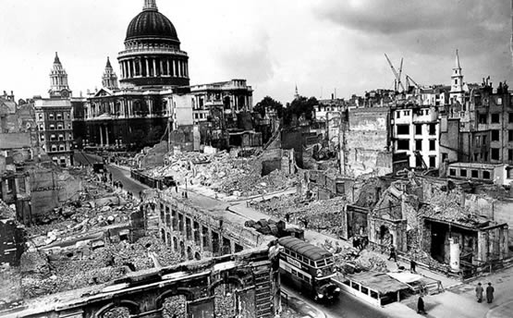
Sociología: actividad humana sometida a una intención teológica.
Participan científicos sociales, correspondientes
a un cierto contexto social.

Slide 3


El hombre es un ser racional porque es un ser social (Mead)
Nuestra moralidad se concentra entorno a nuestra conducta social “somos morales en cuando seres sociales”

Slide 4
De un lado esta la:
SOCIEDAD
Del otro lado la:
PERSONA
Una hace posible a la otra
Ambas responden mutuamente en la conducta moral.

Slide 5
Los cambios morales se realizan por:
La acción del individuo.
Así el individuo se vuelve un instrumento.
Convirtiendo el antiguo orden en un orden nuevo.
En base a la experiencia del individuo.

Slide 6
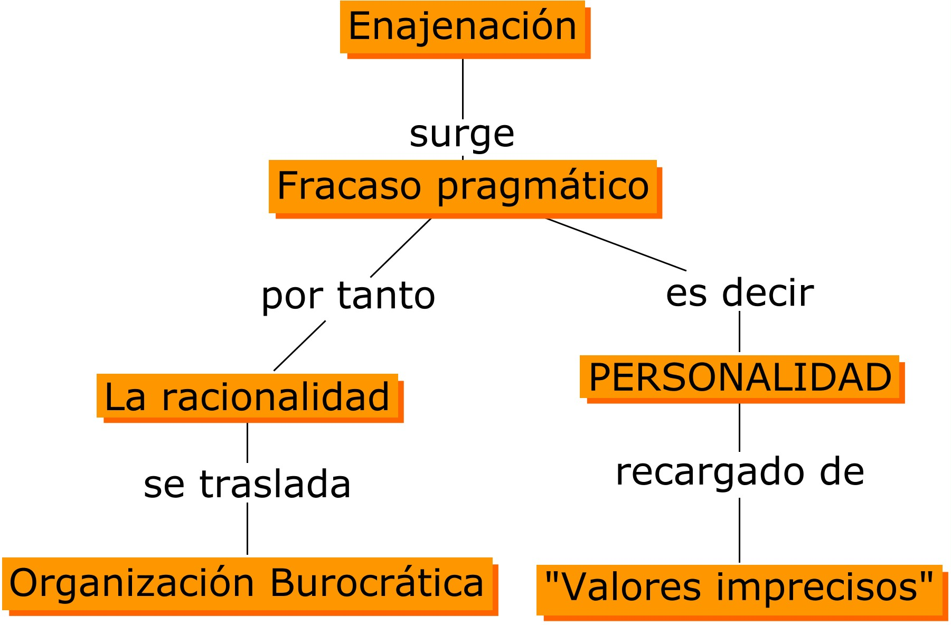

Slide 7
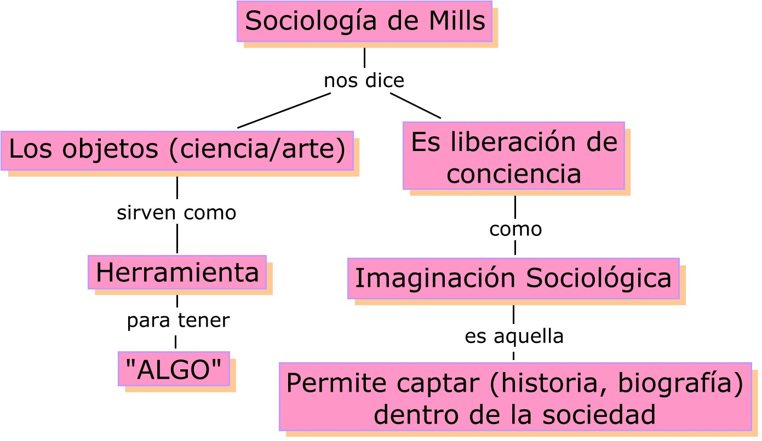

Slide 8
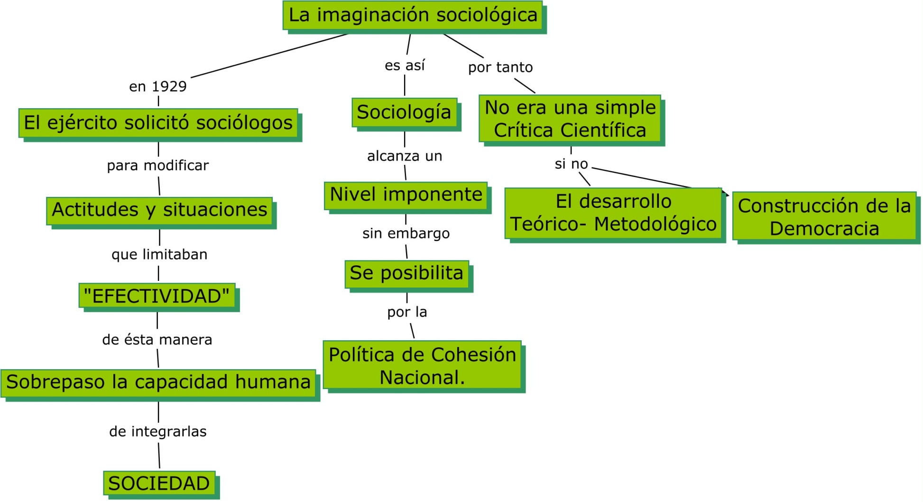

Slide 9
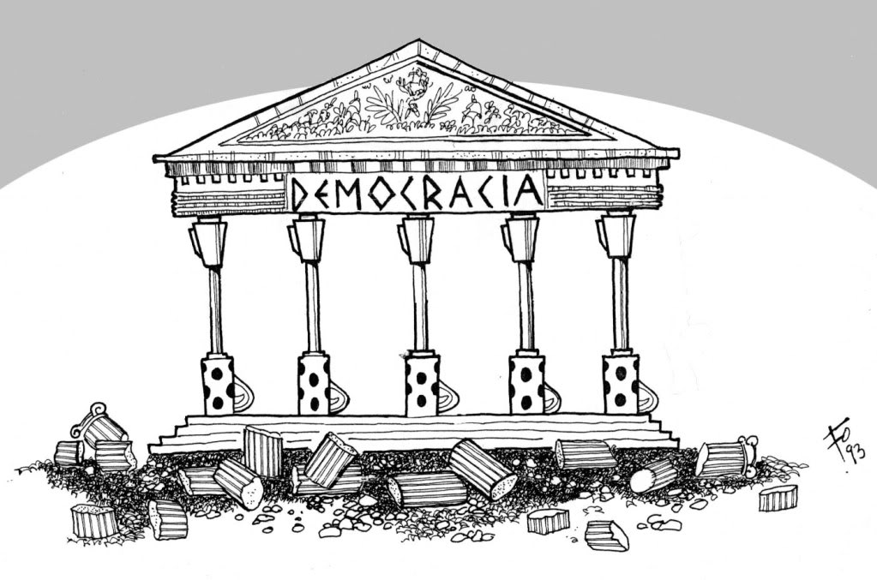
SOCIOLOGÍA COMPRENSIVA
Ningún problema puede ser adecuadamente formulado a menos de que se expresen los valores afectados y la amenaza manifiesta a los mismos. Esos valores y su peligro constituyen los términos del problema mismo.
Los científicos sociales participan en el enfrentamiento de los distintos movimientos. Las condiciones ideales para el desarrollo teórico de la Sociología se manifiesta en una auténtica democracia.

Slide 10
El hombre democrático supone la existencia de un público, y con su retórica afirma que dicho público es la sede misma de la soberanía.
La vocación de la Sociología es la democracia: la formación de públicos ilustrados capaces de restaurar la libertad y la racionalidad democrática frente a la burocrática “racionalización” de la sociedad de masas.

Slide 11
Integrantes
Rodrigo de Jesús Castañeda Manzano
Dulce María Serrano Barojas
Andree Ramírez Nick

